Slide 1
6.3 árboles de decisión
Fecha: 12-Febrero-2021

Slide 2
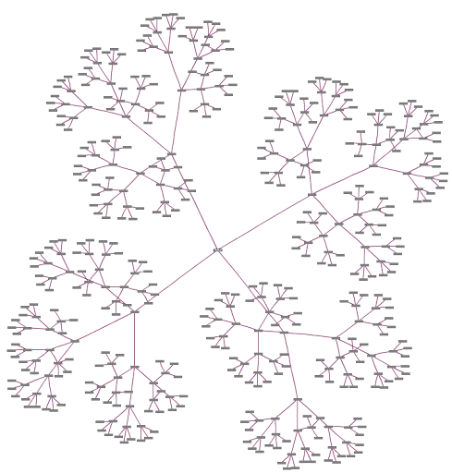
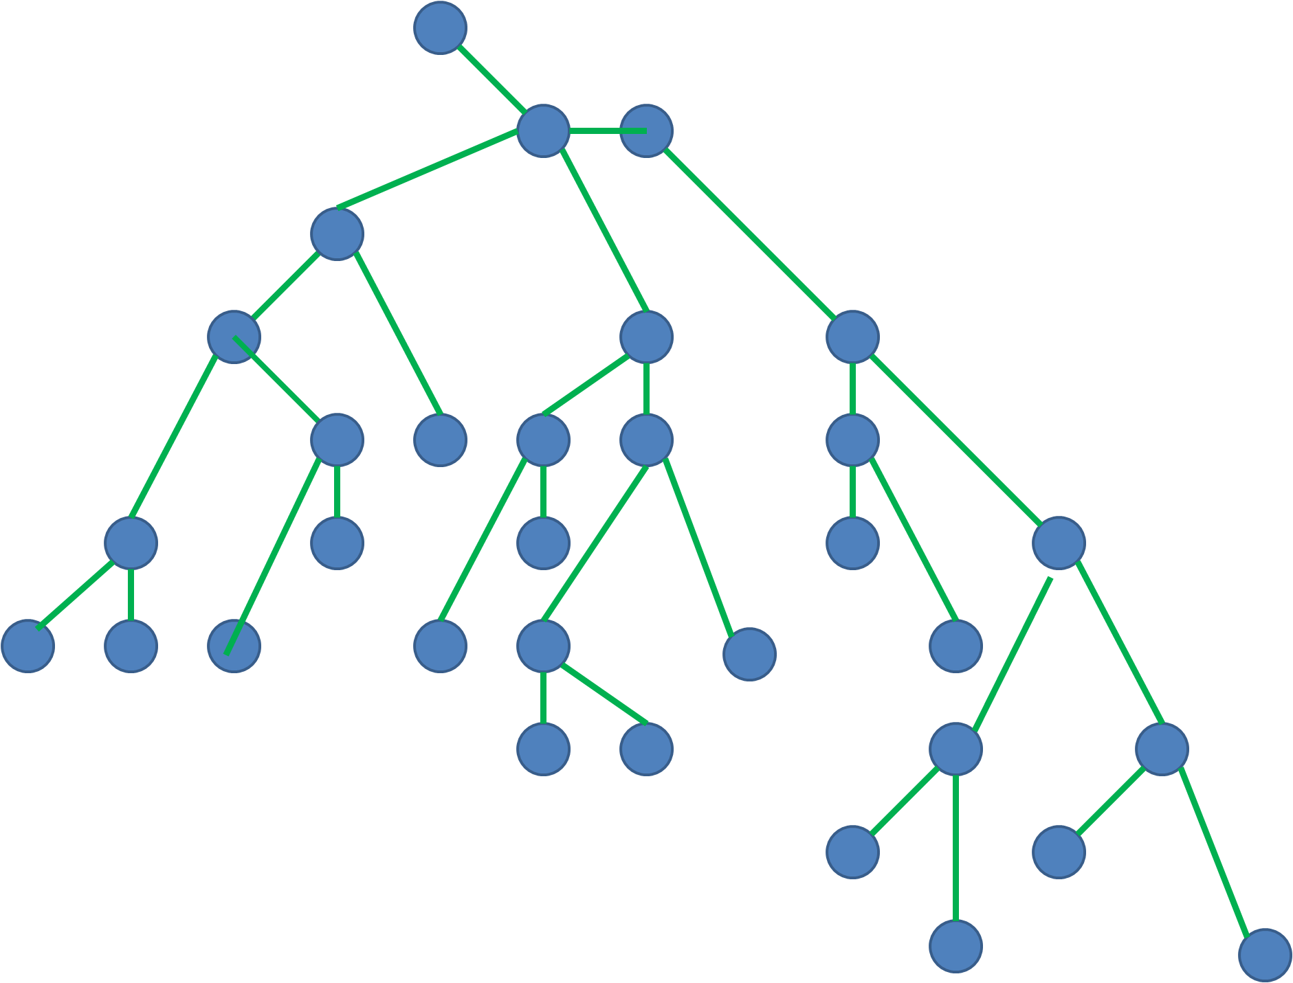

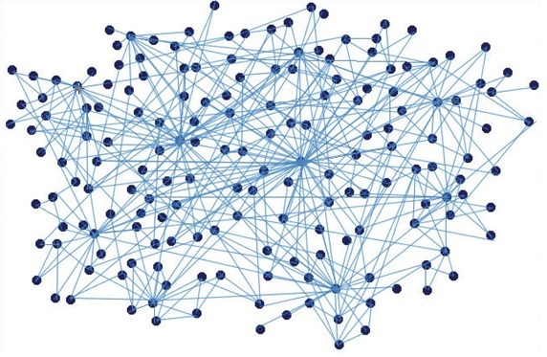
¿qué es un árbol?

Slide 3
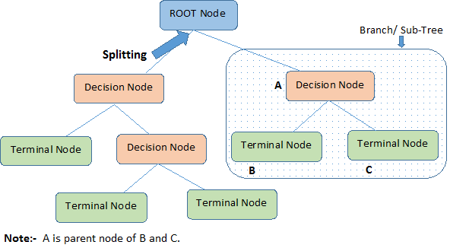
¿qué es un árbol?
Es un grafo acíclico en términos de estructuras de datos. Está compuesto por nodos y aristas. Un árbol enraizado tiene un nodo raíz inicial. Un árbol tiene h niveles, todos los nodos tienen al menos un nodo hijo excepto los que se encuentran en los hojas.

Slide 4
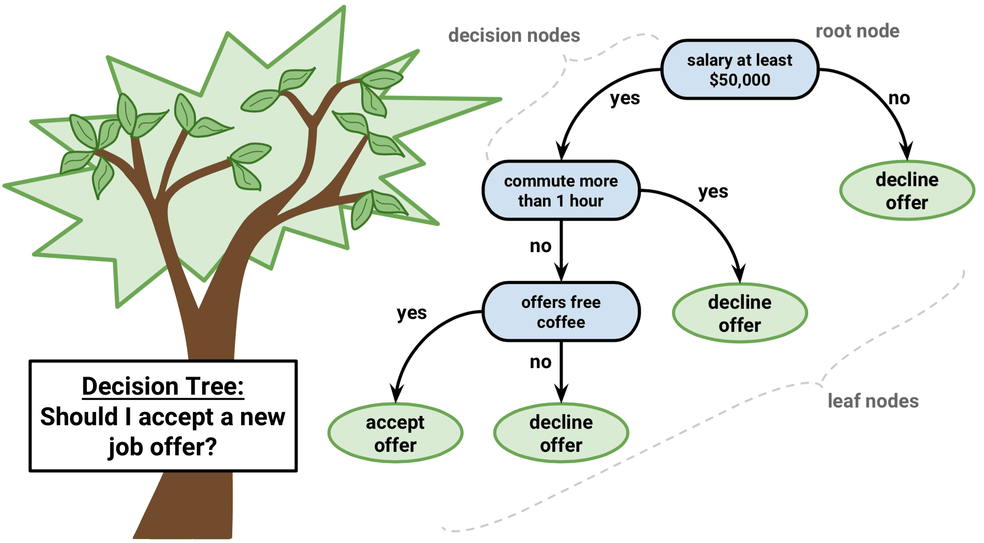
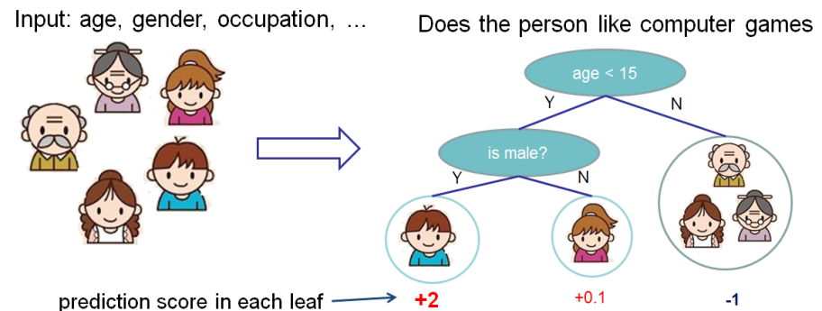
Árbol de decisión
Los árboles de decisión usualmente son binarios, es decir cada nodo tiene 2 hijos.
Son simples y útiles para interpretación

Slide 5
6.3.1 árboles de regresión

Slide 6
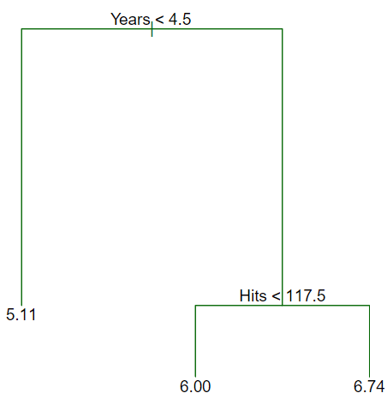
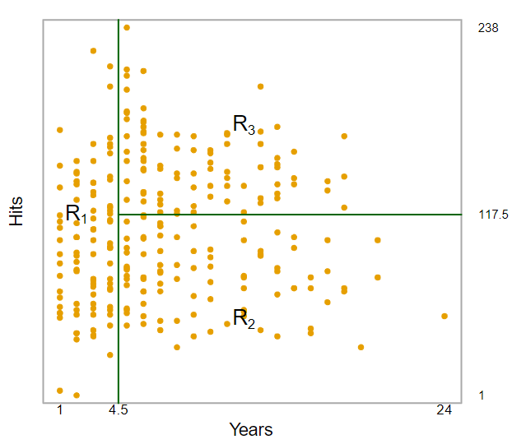
Árbol de regresión
Ejemplo: Predecir el salario de un jugador de baseball basado en el número de años que ha jugado en ligas profesionales y el número de hits que hizo el año pasado.
observa las regiones de partición de los salarios.

Slide 7
6.3.2 árboles de clasificación

Slide 8
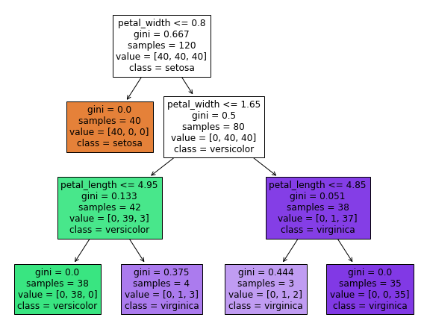
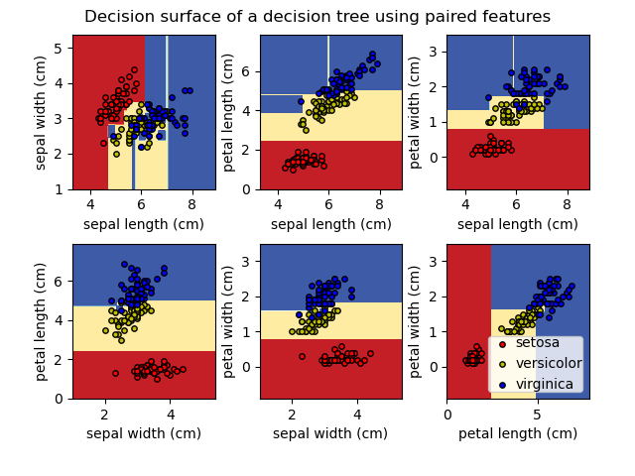
Árbol de clasificación
Ejemplo: Determinar qué tipo de Iris es la instancia dados su longitud y anchura de sépalo y pétalo.

Slide 9
6.3.3 algoritmo cart

Slide 10
¿cómo se determinan los nodos de decisión?
La creación de un árbol binario de decisión es un proceso de dividir en espacio de entrada (variables predictoras). Usualmente se usa un enfoque voraz recursivo para hacer la división del espacio de entrada.
Este procedimiento es numérico, el split con el menor costo es el seleccionado. Para regresión se usa una función de costo, para clasificación se usa el índice de Gini que indica la pureza de los nodos hoja.

Slide 11
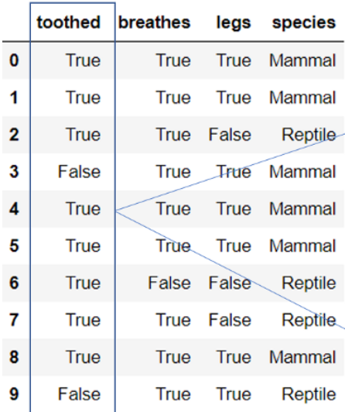
¿cómo construyo un árbol de decisión con mis datos?
Supongamos que yo tengo este dataset sobre especies animales, la misión es encontrar una forma de clasificar la especie dadas 4 características.
Empecemos haciendo preguntas ¿?
https://towardsdatascience.com/machine-learning-basics-descision-tree-from-scratch-part-ii-dee664d46831

Slide 12
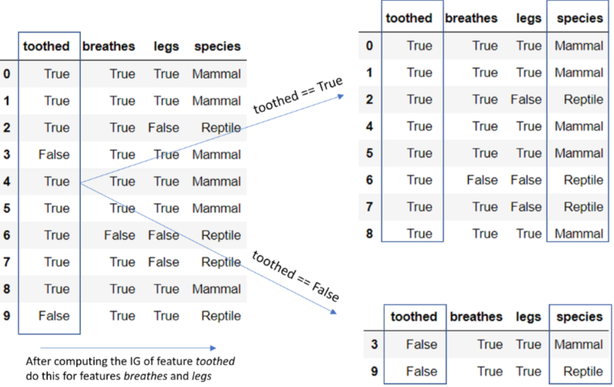
¿cómo construyo un árbol de decisión con mis datos?
Si preguntamos ¿tiene dientes? podemos observar no hay tanta separabilidad entre especies con esta pregunta… Cuánta información estamos ganando a partir de la impureza de la característica...
https://towardsdatascience.com/machine-learning-basics-descision-tree-from-scratch-part-ii-dee664d46831

Slide 13
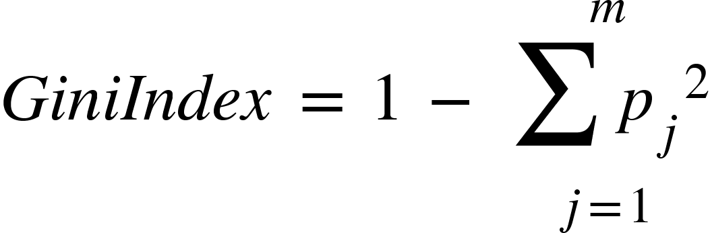
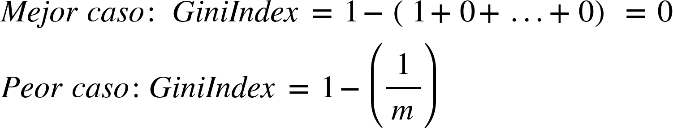
impureza de gini
El índice de impureza se calcula como:
donde p_j es la probabilidad de la clase j-ésima, donde m es el número de clases. Este índice mide la probabilidad de que una instancia sea mal clasificada dado que seleccione cierta característica. En teoría queremos la característica con el índice de Gini más bajo.
https://towardsdatascience.com/machine-learning-basics-descision-tree-from-scratch-part-ii-dee664d46831

Slide 14
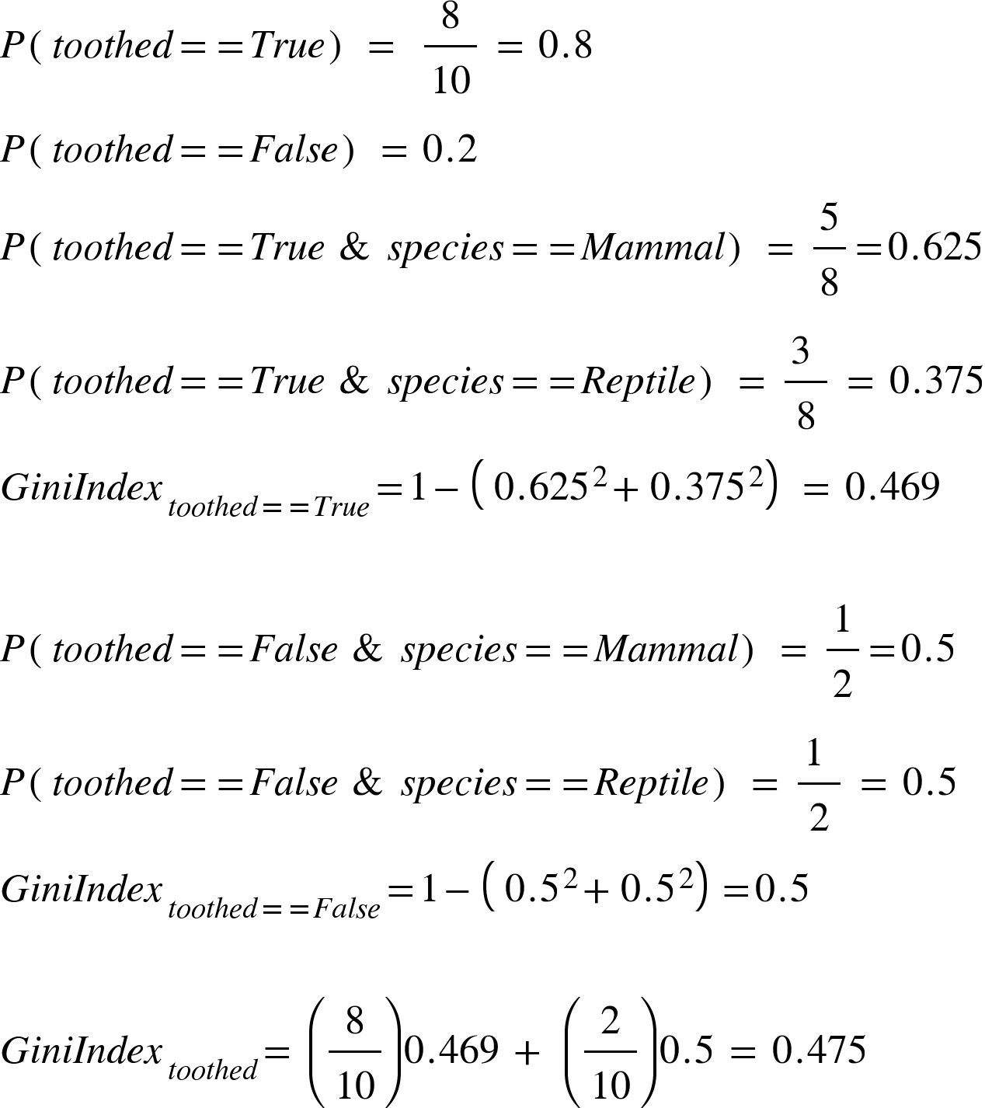
impureza de gini: toothed
https://towardsdatascience.com/machine-learning-basics-descision-tree-from-scratch-part-ii-dee664d46831

Slide 15
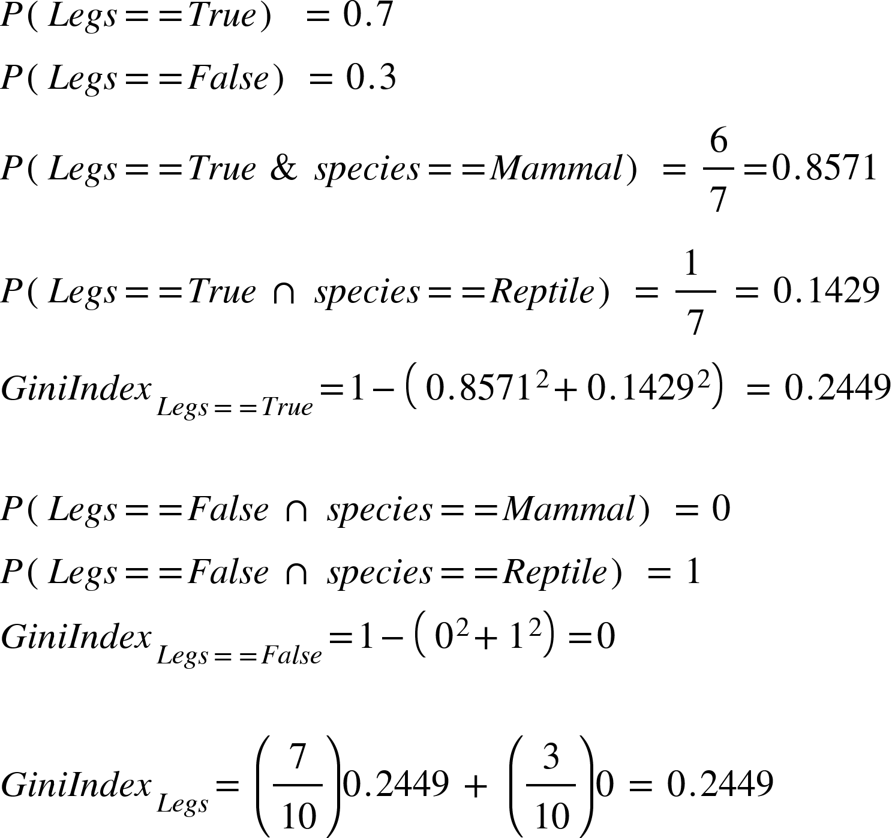
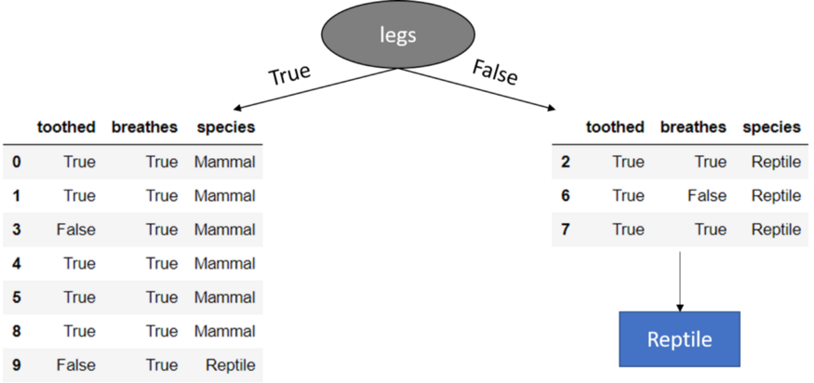
impureza de gini: legs
https://towardsdatascience.com/machine-learning-basics-descision-tree-from-scratch-part-ii-dee664d46831

Slide 16
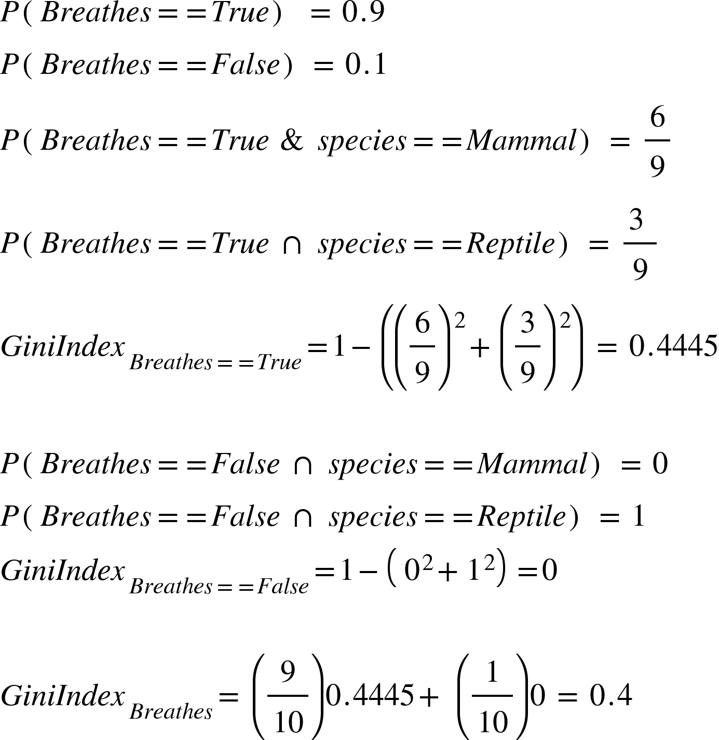
impureza de gini: breathes
https://towardsdatascience.com/machine-learning-basics-descision-tree-from-scratch-part-ii-dee664d46831

Slide 17
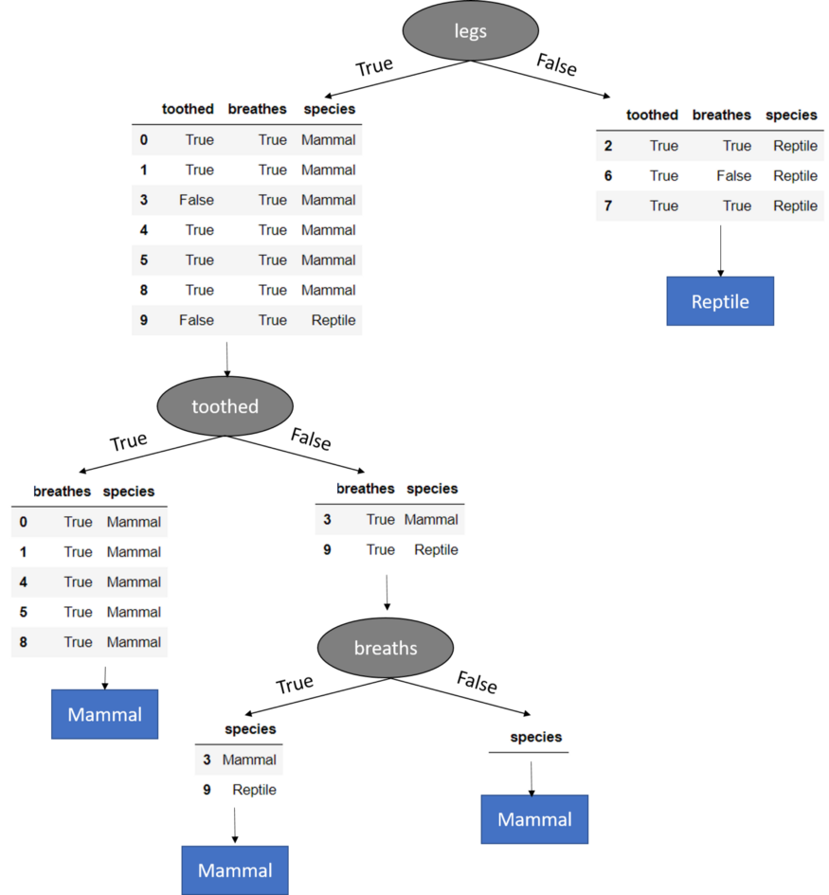
construcción del árbol
Si repetimos este proceso hasta llegar a todas las hojas (clases) tendremos nuestro esqueleto de árbol de decisión listo para los datos de prueba.
https://towardsdatascience.com/machine-learning-basics-descision-tree-from-scratch-part-ii-dee664d46831

Slide 18
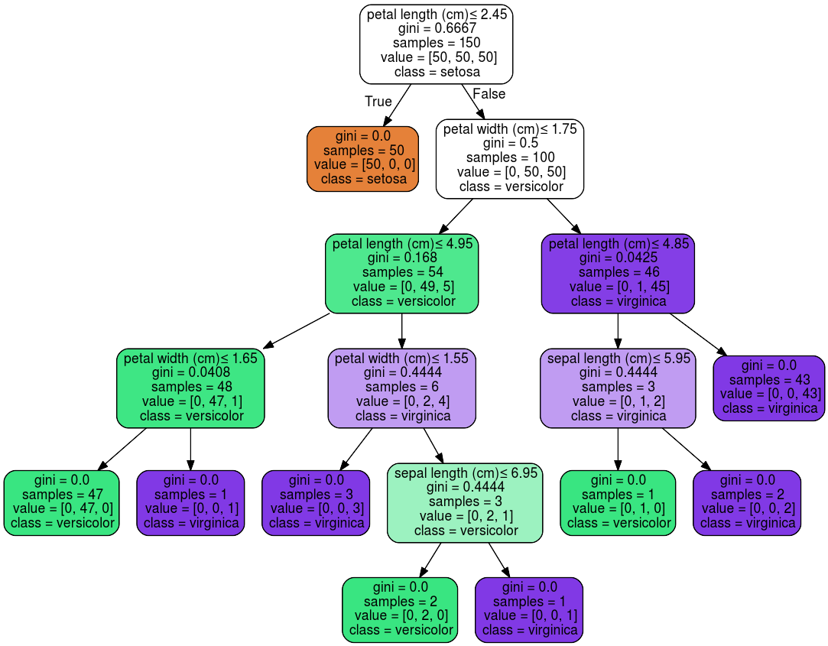
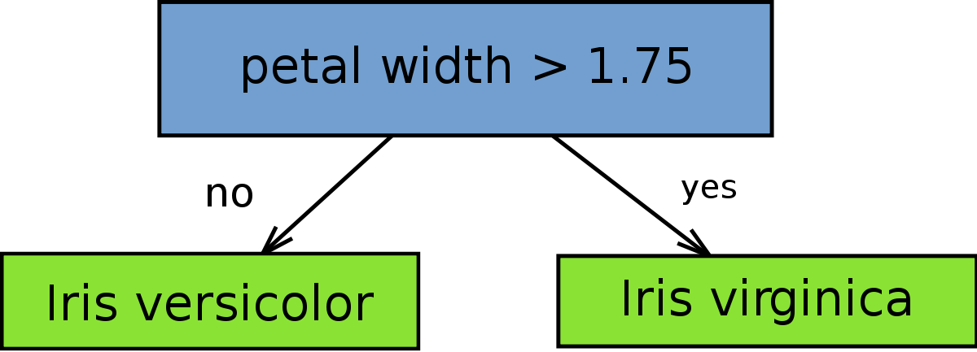
poda
El criterio de paro (de generación de nodos de decisión) influye en el rendimiento del modelo. Usualmente se prefieren árboles con pocos niveles.

Slide 19
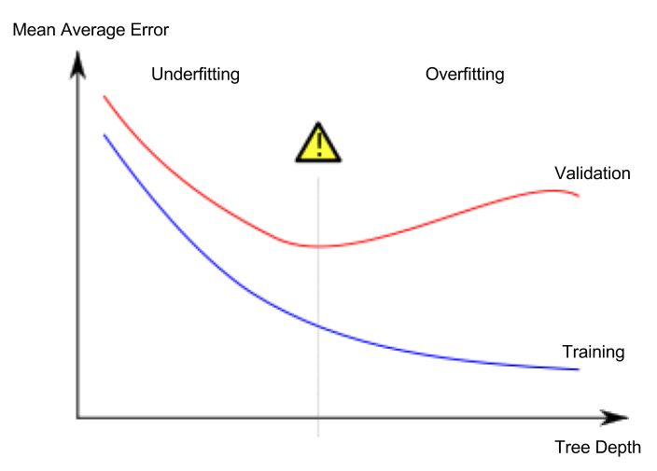
varianza vs. sesgo

